Slide 1
大气简约
年终总结
汇报模板
The Yearly Report of 2016
营销新人
2016.1.1

Slide 2
1、回顾今年
2、经营分析
CONTENTS
3、展望来年
4、战略规划
5、团队建设
6、结语

Slide 3
PART 1
基 础 交 互

Slide 4
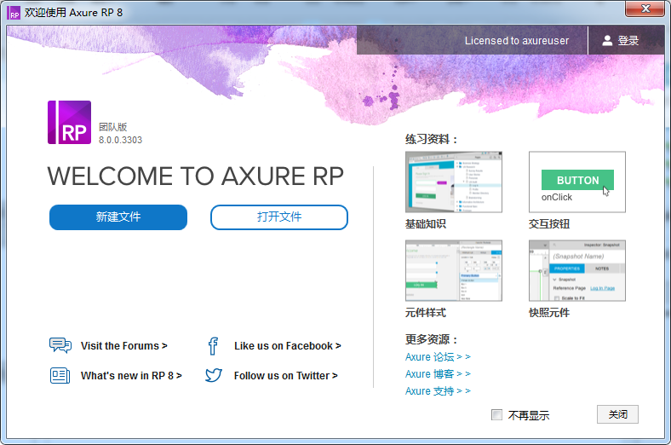
展望来年
欢迎界面

Slide 5
文件格式
Axure包含以下三种不同的文件格式。
.rp文件：这是使用Axure进行原型设计时所创建的单独的文件，也是我们创建新项目时的默认格式。
.rplib文件：这是自定义部件库文件。我们可以到网上下载Axure部件库使用，也可以自己制作自定义部件库并将其分享给其他成员使用。
.rpprj文件：这是团队协作的项目文件，通常用于团队中多人协作处理同一个较为复杂的项目。不过，在你自己制作复杂的项目时也可以选择使用团队项目，因为团队项目允许你随时查看并恢复到任意的历史版本。

Slide 6
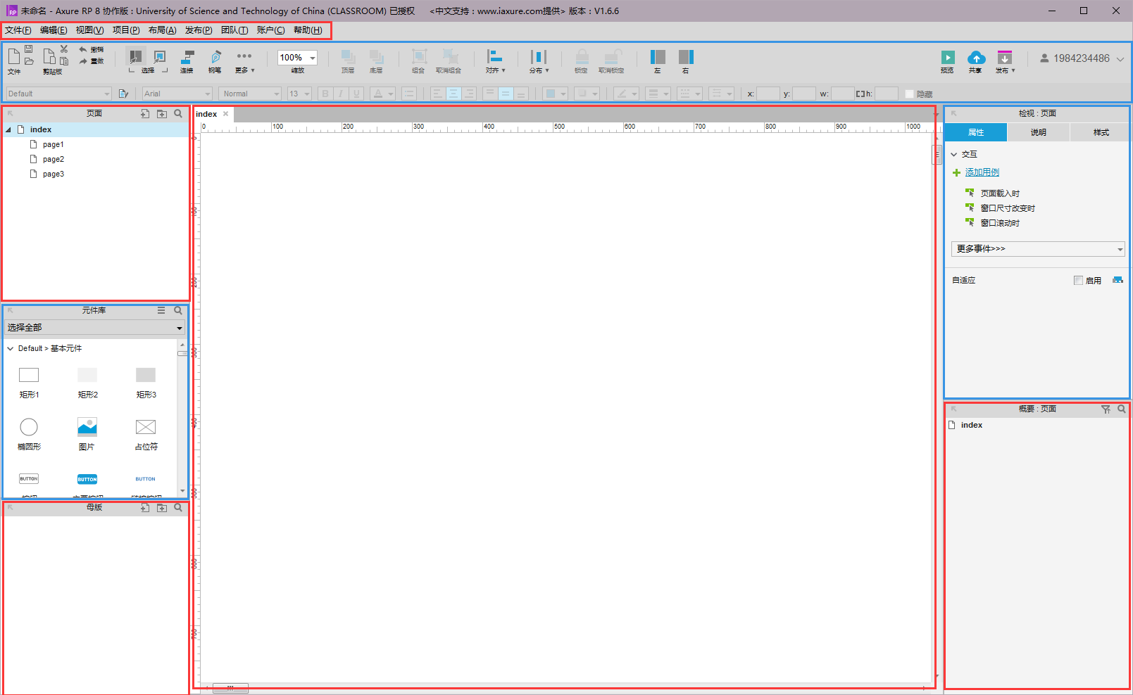
设计窗口
菜单栏
工具栏
页面
部件属性和
样式面板
设计区域
部件库面板
概要面板
母版面板

Slide 7
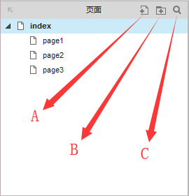
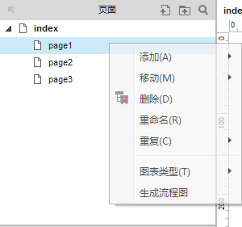
站点地图
页面（站点地图）是用来增加、删除和组织管理原型中的页面。
添加页面的数量是没有限制的，但是如果你的页面非常多，强烈建议使用文件夹进行管理
A：添加新页面；B：添加文件夹；C：查找页面。

Slide 8
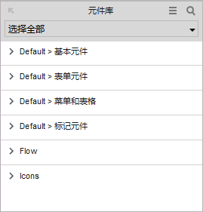
元件面板
通过部件面板，你可以使用Axure内建的部件库，也可以下载并导入第三方部件库，或者管理自己的自定义部件库。
在默认显示的线框图部件库中包含基本元件、表单元件、菜单和表格，以及标记元件4个类别

Slide 9
PART 2
母 版 基 础

Slide 10
母版基础
母版可用来创建可重复使用的资源和管理全局变化，是整个项目中重复使用的部件容器。对母版的任何修改提交后，任何页面中所使用的相同的母版都会同时改变。
用来创建母版的常用元素有：页头、页脚、导航、模板和广告等。母版的强大之处在于，你可以在任何页面轻松地使用母版，而不需要再次制作或复制粘贴，并且你可以在母版面板对母版进行统一管理。对母版的任何修改提交后，其他页面中所使用的相同的母版都会同时改变。你还可以使用多个母版并将其添加到任何页面上。比如，你创建了一个全局导航菜单并将其放在了多个页面中，但是你想在全局导航菜单中添加一个“最新团购”栏目，为此你可以直接编辑母版，在全局导航菜单母版中添加这个栏目，所有页面中的全局导航菜单母版也将同步发生改变。当每个页面中有大量相同重复的部件时，使用母版能够节省时间，提高效率。

Slide 11
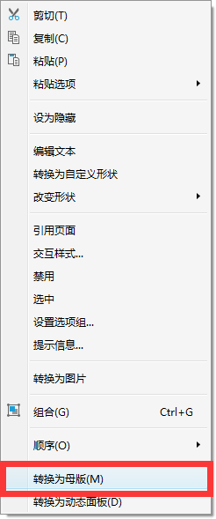
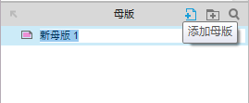
创建母版
1.在[母版]面板中单击[新增母版]，给新增的母版命名，双击该母版进入编辑，见下图。
2.在设计区域选中要转换为母版的部件，然后单击右键，在弹出的关联菜单中选择I转换为母版]，见右图。
在弹出对话框中设置母版的名称。

Slide 12
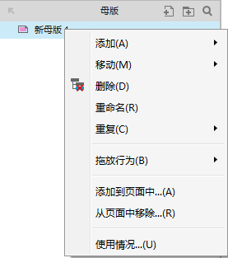
使用母版
使用母版面板对母版进行管理,见右图。
在母版面板中，你可以对母版进行添加、删除、排序等管理。
要对母版重新命名，请慢速双击母版，或者单击右键选择[重命名]。
删除母版，单击选中母版，并单击右键选择[删除」
拖动母版或单击右键选择[移动],可以对母版进行排序。
母版面板还可以添加文件夹，与站点地图相似，母版还可以新增子母版。
拖放：拖放母版到设计区域即可，就像操作部件一样。
批量添加/删除：右键单击母版，选择[添加到页面中…]，在弹出的[添加母版到页面中]对话框中选择想要添加母版的页面。右键单击母版，选择[从页面中移除母版]，可以在页面中批量删除母版

Slide 13
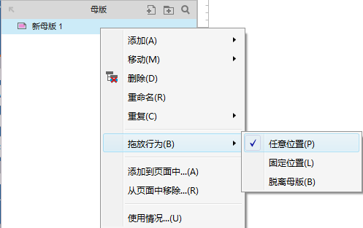
拖放行为
母版有三种不同的拖放行为。
任意位置：当拖动母版到设计区域时，你可以将母版自由放置于任何位置。
固定位置：当拖动母版到设计区域时，母版会被自动锁定到母版内容所处的位置。
脱离母版：当拖动母版到设计区域时，该元素会与母版脱离关系，变成可以编辑的部件。

